Slide 1

1 - Hiperfoco e Hiperprodutividade | Bloco: Fundamentos
Definindo Hiperfoco e Hiperprodutividade
02
Foco e Produtividade nos Estudos
⏱ Duração: ~22 minutos
📚 Nível: Introdutório
🎯 Prático
Notes:
Bem-vindo de volta! Na aula anterior, falamos sobre o propósito e o caminho que vamos percorrer juntos. Hoje, vamos entrar no coração deste curso: vamos definir exatamente o que são Hiperfoco e Hiperprodutividade.
Mas antes, deixa eu te fazer uma pergunta: você sabe a diferença entre estar ocupado e ser produtivo?
Muita gente confunde os dois. Passa o dia inteiro "estudando", mas no final percebe que não absorveu quase nada. Fica cansado, frustrado, e começa a achar que o problema é com ele. Mas não é. O problema é o método.
Hoje você vai entender por que isso acontece e, mais importante, como resolver.

Slide 2
🎯 Objetivos da Aula
1
Hiperfoco
2
Hiperprodutividade
3
O cérebro opera em modo focado e modo difuso
Notes:
Nesta aula, você vai aprender os conceitos principais apresentados nos objetivos. Bem-vindo de volta! Na aula anterior, falamos sobre o propósito e o caminho que vamos percorrer juntos. Hoje, vamos entrar no coração deste curso: vamos definir exatamente o que são Hiperfoco e

Slide 3
1
O que é Hiperfoco
▸
Definição científica do estado de foco profundo
▸
A neurociência por trás do hiperfoco
▸
Diferença entre atenção superficial e atenção profunda
Notes:
O que é Hiperfoco
Vamos começar pelo Hiperfoco. Esse termo foi popularizado por Chris Bailey, mas o fenômeno é estudado há décadas pela neurociência.
Hiperfoco é um estado de concentração tão profunda que você perde a noção do tempo. É quando você está tão imerso em uma tarefa que o mundo ao redor simplesmente desaparece. Sabe quando você está lendo algo muito interessante e de repente percebe que se passaram duas horas? Isso é hiperfoco.
Do ponto de vista neurológico, o que acontece é fascinante. Quando entramos em hiperfoco, nosso córtex pré-frontal - a parte do cérebro responsável pelo foco e planejamento - assume o controle total. Ao mesmo tempo, a amígdala - responsável por detectar ameaças e distrações - fica "silenciada".
O resultado? Um estado de atenção profunda onde conseguimos processar informações de forma muito mais eficiente.
Agora, é importante distinguir isso da atenção superficial. Atenção superficial é quando você está "meio que" prestando atenção. Seu corpo está na frente do livro, mas sua mente está pensando no que vai jantar, ou naquela mensagem que chegou no celular. Nesse estado, a retenção é mínima.
O hiperfoco é o oposto. É atenção total, sem divisão. E a boa notícia? Qualquer pessoa pode aprender a entrar nesse estado por escolha, não por acaso.

Slide 4
2
O que é Hiperprodutividade
▸
Produtividade vs. ocupação
▸
A equação da hiperprodutividade
▸
Qualidade vs. quantidade no estudo
Notes:
O que é Hiperprodutividade
Agora vamos ao segundo conceito: Hiperprodutividade.
Muita gente acha que produtividade é fazer muitas coisas. Não é. Produtividade é fazer as coisas certas, da forma certa, no tempo certo.
A Hiperprodutividade vai além. É quando você consegue extrair o máximo resultado do mínimo de tempo investido. É estudar por 2 horas e absorver o que antes levaria 6 horas. É fazer uma revisão de 30 minutos que vale mais que 3 horas de releitura desatenta.
Eu gosto de pensar na equação da hiperprodutividade:
Resultado = Tempo × Intensidade × Estratégia
- Tempo é quantas horas você dedica
- Intensidade é seu nível de foco (aqui entra o hiperfoco)
- Estratégia são as técnicas que você usa
Se qualquer um desses fatores for baixo, o resultado será baixo. Mas quando você combina tempo adequado com alta intensidade e estratégias eficazes... aí a mágica acontece.
E perceba: não é só sobre estudar mais. É sobre estudar melhor. Qualidade vence quantidade.

Slide 5
3
Os dois modos do cérebro
▸
Modo focado vs. modo difuso
▸
Quando usar cada um
▸
A importância do equilíbrio
Notes:
Os dois modos do cérebro
Aqui está algo que vai mudar sua forma de ver os estudos: seu cérebro tem dois modos de operação.
O primeiro é o modo focado. É o hiperfoco que acabamos de discutir. Atenção direcionada, concentração intensa, processamento profundo.
O segundo é o modo difuso. É quando sua mente está relaxada, vagando, fazendo conexões aparentemente aleatórias. É o modo que você entra quando está tomando banho e de repente tem uma ideia brilhante.
E aqui está a sacada: os dois modos são essenciais para o aprendizado.
O modo focado é onde você absorve informação nova. O modo difuso é onde seu cérebro consolida essa informação, faz conexões com o que você já sabe, e transforma conhecimento em compreensão.
No Módulo 1, vamos dominar o modo focado - o hiperfoco. No Módulo 2, vamos explorar o modo difuso e aprender a alternar entre os dois de forma estratégica.

Slide 6
4
Os benefícios do hiperfoco nos estudos
▸
Retenção aumentada
▸
Menos tempo, mais resultado
▸
Redução do estresse e ansiedade
Notes:
Os benefícios do hiperfoco nos estudos
Para fechar o conteúdo de hoje, vamos falar dos benefícios concretos de dominar o hiperfoco:
Primeiro: retenção aumentada. Quando você estuda em hiperfoco, a informação é processada mais profundamente. Ela não fica só na memória de curto prazo - ela é transferida para a memória de longo prazo. Você lembra mais, por mais tempo.
Segundo: menos tempo, mais resultado. Uma hora de estudo em hiperfoco vale mais que três horas de estudo distraído. Você vai conseguir cobrir mais conteúdo em menos tempo, ou ter mais tempo livre mantendo os mesmos resultados.
Terceiro: redução do estresse e ansiedade. Sabe aquela sensação de "tenho tanta coisa pra estudar e não consigo dar conta"? Ela diminui drasticamente quando você estuda com eficiência. Você passa a confiar no seu método, e isso traz paz mental.

Slide 7
✅ Pontos-Chave
✓
Hiperfoco = estado de concentração profunda e intencional
✓
Hiperprodutividade = Tempo × Intensidade × Estratégia
✓
O cérebro opera em modo focado e modo difuso
✓
Dominar o hiperfoco traz retenção, eficiência e bem-estar
Notes:
Resumo dos pontos principais da aula. Hiperfoco = estado de concentração profunda e intencional. Hiperprodutividade = Tempo × Intensidade × Estratégia. O cérebro opera em modo focado e modo difuso. Dominar o hiperfoco traz retenção, eficiência e bem-estar

Slide 8
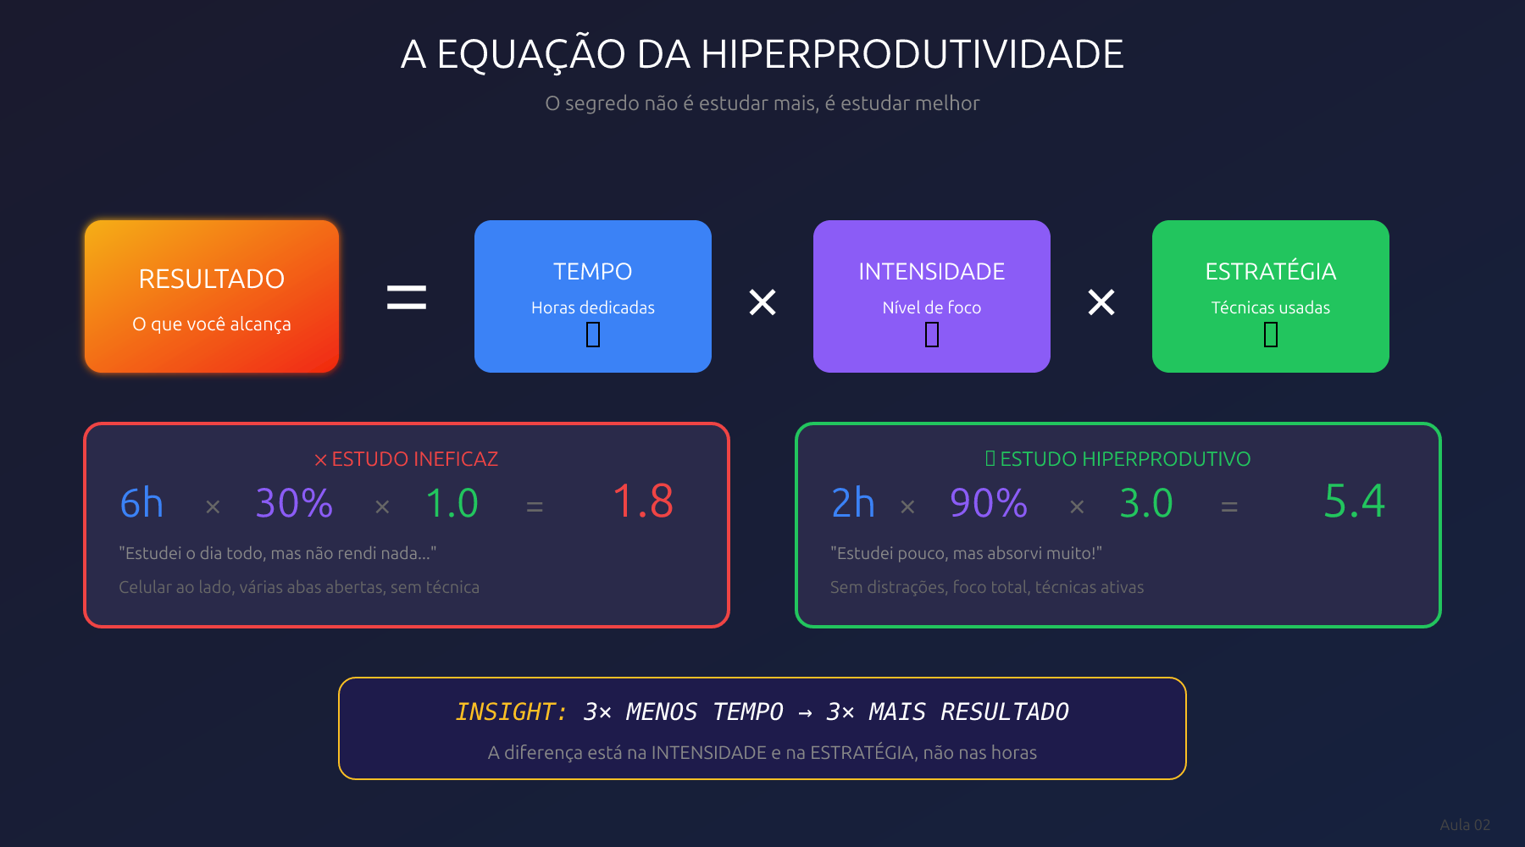
📊 Infográfico da Aula
Conceitos Principais:
Hiperfoco = estado de concentração profunda e intencional
Hiperprodutividade = Tempo × Intensidade × Estratégia
O cérebro opera em modo focado e modo difuso
Dominar o hiperfoco traz retenção, eficiência e bem-estar
Notes:
Este infográfico resume visualmente os principais conceitos da aula. Use-o para reforçar o aprendizado. Hiperfoco = estado de concentração profunda e intencional. Hiperprodutividade = Tempo × Intensidade × Estratégia. O cérebro opera em modo focado e modo difuso. Dominar o hiperfoco traz retenção, eficiência e bem-estar

Slide 9
📝 Atividade Prática
!
Sua Missão:
> **Complete esta atividade antes de prosseguir!**
📤 Envie na área de atividades do Moodle
Notes:
Agora é hora da prática! Complete esta atividade antes de prosseguir!

Slide 10
Aula 02 - Encerramento
"
O hiperfoco não é um dom que alguns têm e outros não. É uma habilidade que pode ser desenvolvida. E você está no caminho certo para desenvolvê-la.
Educa com Talento
www.educacomtalento.com.br
Notes:
Vamos recapitular:
- Hiperfoco é um estado de concentração profunda onde você processa informação de forma muito mais eficiente
- Hiperprodutividade é maximizar resultados através da combinação de tempo, intensidade e estratégia
- Seu cérebro tem dois modos: focado e difuso, e ambos são importantes
- Os benefícios incluem mais retenção, menos tempo gasto e menos estresse
Na Aula 3, vamos explorar as Quatro Premissas Fundamentais que você precisa aceitar para dominar o hiperfoco. São verdades sobre como nosso cérebro funciona que, uma vez entendidas, vão mudar sua abordagem completamente.
Mas agora, é hora da atividade prática!

